Slide 1
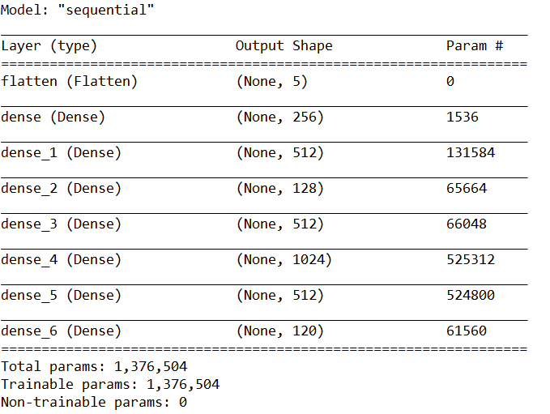
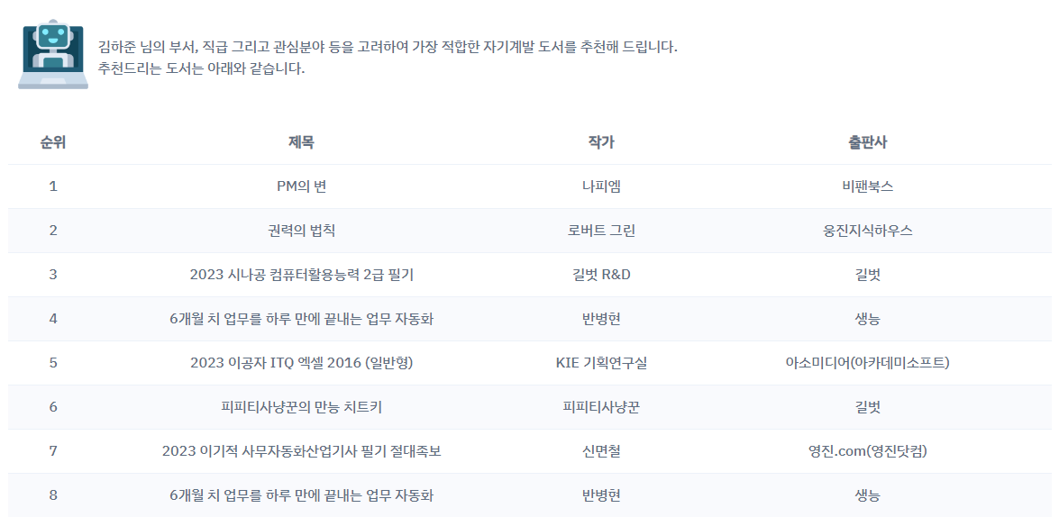
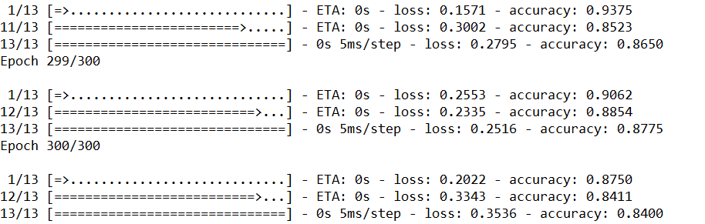
AI 추천 1.
부서, 직급, 나이, 관심분야를 기반한 자기계발 도서 추천
AI데이터 학습
추천서비스 구현

